Slide 1
Milestone 3
InfoVis-Projekt: Gruppe 10
Nina Czogalla, Dominik Grenz, Alexandra Mayer, Leonhard Volk, Carmen Schanderl

Slide 2
Fragestellung
Auswirkung der Infektionszahlen auf die Anzahl der Flüge und damit auf die Genauigkeit von Wettervorhersagen.

Slide 3
Prototype
Live Demo

Slide 4
Projektplanung – Aktueller Stand
Ziele
Visualisierungskonzept erstellen
Ersten Prototyp implementieren
Milestones anpassen
Ergebnisse
Streamgraph erstellt
Testdaten erzeugt für Prototype
Tooltip
Wechsel zwischen angezeigtem Jahr
Milestones feingranularer gemacht
GitHub Projektstruktur aufgebaut #teampower
Abweichungen
Liniendiagramm wurde durch Streamgraph ersetzt

Slide 5
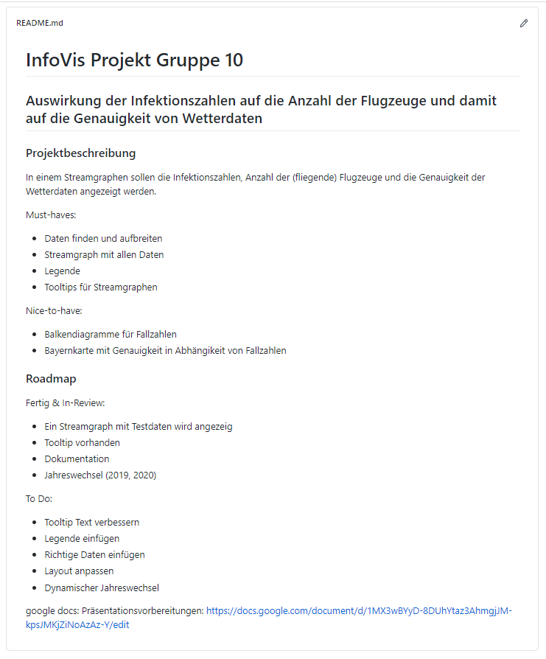
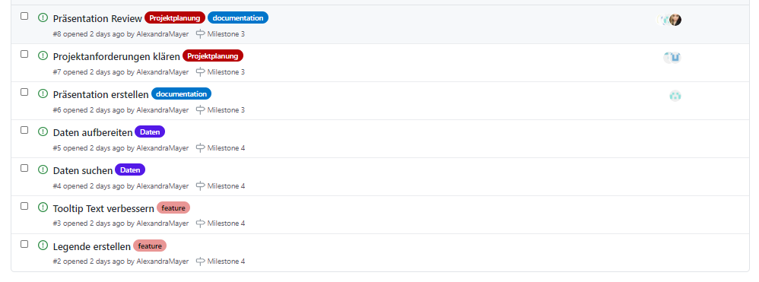
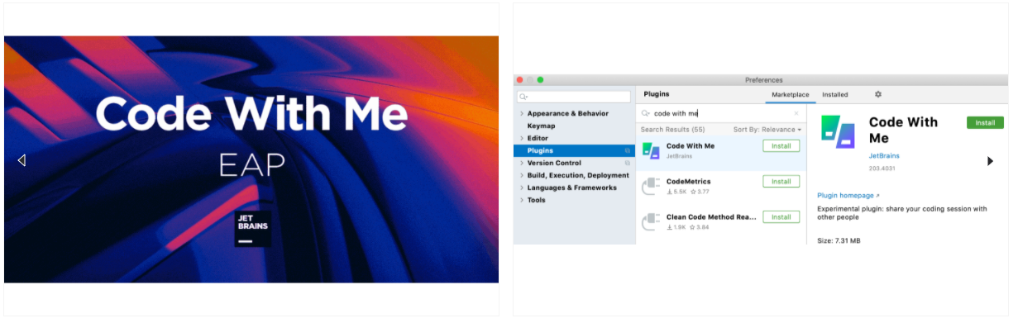
Projektplanung – Roadmap
#teampower

Slide 6
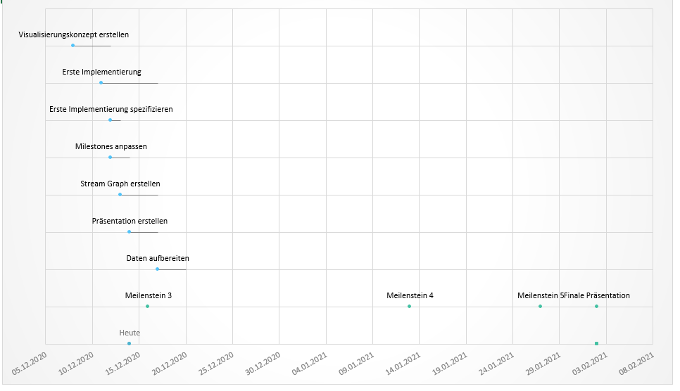
Projektplanung – Zeitplan

Slide 7
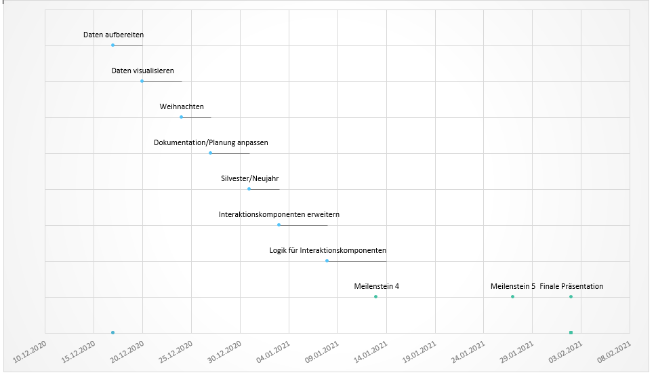
Projektplanung – Zeitplan

Slide 8
Projektplanung – Features
Essentiell
Streamgraph
Tooltip in Streamgraph
Legende
Jahreswechsel (2019, 2020)
Nice-to-have
Balkendiagramm (Fallzahlen, etc.)
Bayernkarte mit Farbskala für Fallzahlen und Kreisgröße für Abweichung der Wetterdaten
Slider in Karte
Tooltip in Karte
Nicht geplant
Liniendiagramm
Andere Karten (Deutschland, Welt)

Slide 9
Projektplanung – Nächsten Schritte
Daten aufbereiten und visualisieren
Interaktionskomponenten erweitern
Tooltip Text verbessern
Legende einfügen
Layout anpassen
Dynamischer Jahreswechsel

